Slide 1
1С:Управление холдингом 3.2
Корпоративные закупки.
Сквозное планирование и лимитирование потребности
Демонстрационный пример включает:
Настройки сквозного планирования потребности
Регистрация потребности в товарах, работах, услугах
Экспертиза входящей потребности с профильными ЦФО
Замена на аналоги
Рассмотрение вариантов покрытия потребности (договор, тендер)
Исполнение договора по поступлению и оплате
Оценка поставщиков
“Интересно, что самое сложное в мире выглядит как очевидное”
Владимир Гавеля

Slide 2
Схема основных процессов обеспечения потребности
Отнесение потребностей на действующий договор
Программа закупок
Закупочная процедура
Подтверждение объема закупок
Начало
Помощник планирования
Заявка на закупку ЦФО
СПЗ
ЛОТ
Протокол
Договор
Конец
Замена номенклатуры
Предложения участников
Заказ поставщику
Заявка на оплату
Обеспечение ЦФО
ПТУ
Платежное поручение
Помощник планирования умеет выполнять замену на аналоги и группировать потребность в СПЗ или Лоты
Организации, ведущие учет по 223-ФЗ формируют СПЗ и Программу закупок.
Остальные организации могут не использовать СПЗ
Если торги на ЭТП, то не обязательно вводить предложения и протокол. На основании лота сразу оформляем договор
ОФД
Списание с РС
Подтверждение объема закупок – инструмент коммуникаций ЦФО и менеджера по закупкам. Уточнение объема закупок к заказу поставщикам в текущем периоде.
Легенда
Документ
Контроль лимитов
Контроль резервов

Slide 3
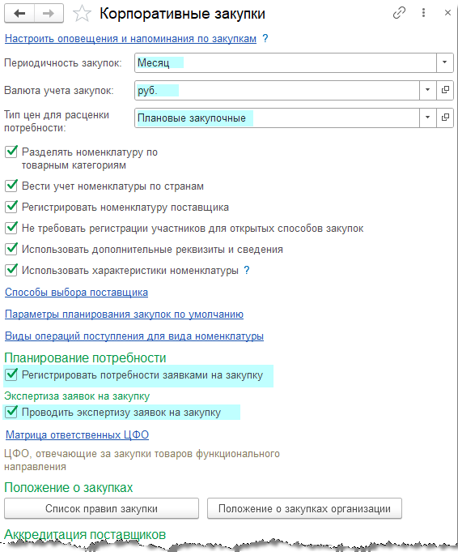
Общие настройки подсистемы Корпоративные закупки
На скриншоте форма, в которой собрано большинство настроек подсистемы. Размещение:
Основные справочники и настройки – Корпоративные закупки
Для демонстрации процессов ред 3.2 используются настройки показанные на скриншоте. Синим фоном подсвечиваются реквизиты, требующие особого внимания в рамках слайда.
Назначение настроек и функциональные возможности описаны в документации на ИТС.
В данной презентации основной акцент сделан на схемах и особенностях документооборота, а также контроле лимитов и резервов при работе с документами закупочного процесса и исполнения договора.

Slide 4
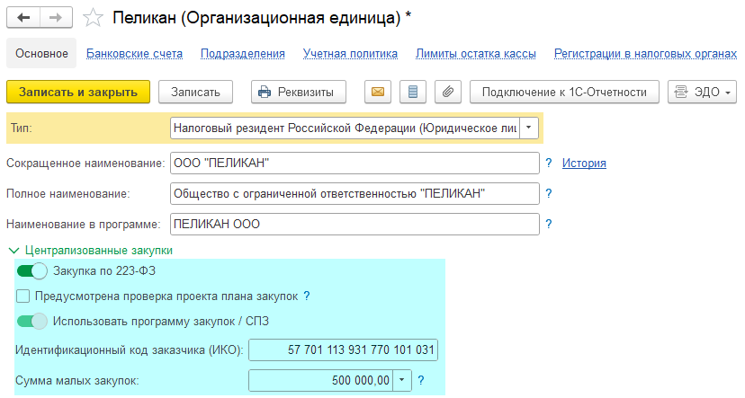
Настройка справочника организации
Обратите внимание на группу настроек (выделено)
Закупка по 223-ФЗ
При установленном флажке в цепочку документооборота обязательно входят документы Строка плана закупок и Программа закупок.
Использовать программу закупок / СПЗ
Включен и не доступен для изменения, если организация ведет закупки по 223-ФЗ. Остальные организации могут отключить флажок и использовать сокращенный набор документов.
ИКО
Для обмена с ЕИС обязательно указание идентификационного кода заказчика. Настройки обмена выполняются в форме (Общие справочники и документы - Корпоративные закупки – Настройки интеграции с ЕИС)
Предусмотрена проверка проекта плана закупок
Если ваша организация в ходит в перечень, утвержденный распоряжением Правительства РФ 2258-р от 06.11.2015, то установите флажок. В этом случае, на ЕИС будет выгружаться программа закупок с определенным признаком и будет утверждена только по результатам проверки.

Slide 5
Настройки для проведения экспертизы
Требуется настроить матрицу «Профильные ЦФО»
Вопросы, решаемые с экспертом
Уточнение состава, полноты и стоимости позиций заявки на закупку находящихся в зоне ответственности профильного ЦФО.
Правила адресации номенклатуры на эксперта профильного ЦФО
Функциональные направления – укрупнение товарных категорий
Матрица отвечает на вопрос: какое ЦФО отвечает за экспертизу товаров функционального направления
Связь: Номенклатура → Товарная категория → Функциональное направление → Организация → ЦФО → Эксперт
Номенклатура без товарных категорий поступает на экспертизу в ЦФО по умолчанию. Как правило, это отдел закупок или МТО

Slide 6
Кратко о регистрах, используемых для планов и лимитов
Интересно и важно
Единый регистр по планам, лимитам и резервам
Бюджеты и планы устанавливают лимиты (БДДС)
Документ «Резервирование» для закупок не используется
При включенной опции Сквозное планирование потребности закупки контролируются по лимитам БДДС
Заявка на закупку резервируют ДС, как и другие документы закупочного процесса.
БДДС
АРМ Управление планами и лимитами
Документ
Операционный план
Установка планов и лимитов
Регистры
Планы
“Операции бюджетов” (РН Обороты)
Протокол
Лимиты
ЛОТ
Документ
Корректировка планов и лимитов
СПЗ
Резервы
Заявка на закупку
Обеспечение
Договор
“План потребностей” (РН Остатки)
Заказ поставщику
ПТУ

Slide 7
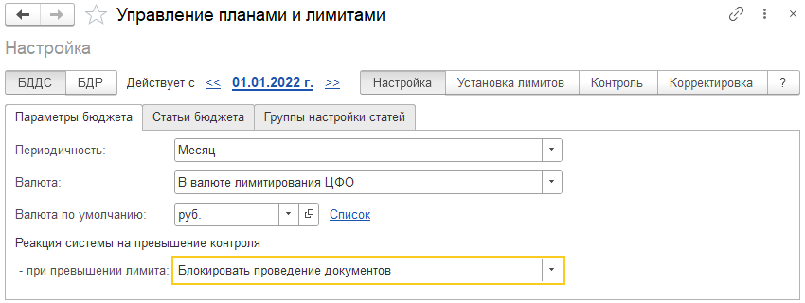
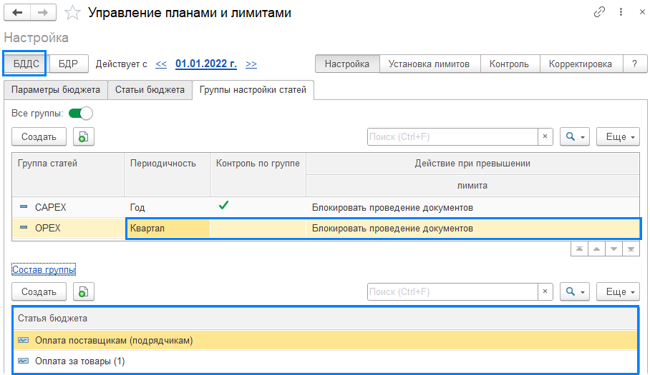
Настройки лимитирования закупок
Закупки контролируются только по БДДС, поэтому настраивать будем параметры БДДС
Большинство статей контролируется с периодичностью месяц.
Выделим статьи на приобретение товаров, работ и услуг в группу настроек статей с периодичностью квартал. Блокировать проведение при нарушении.
Описанные настройки приведены только для демонстрации. Вы настраиваете под себя.

Slide 8
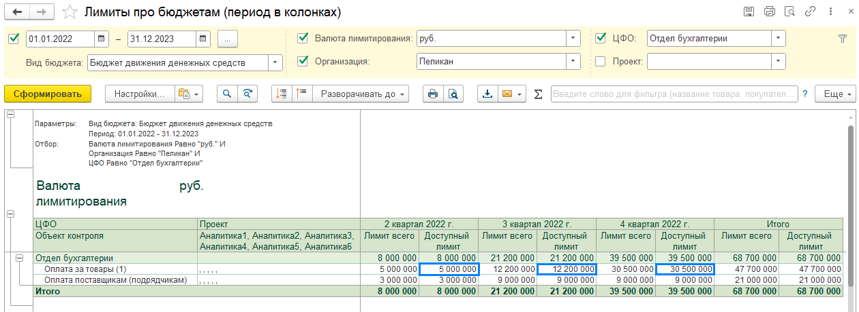
Лимиты ЦФО потребителя: Отдел бухгалтерии

Slide 9
Виды контроля документов
Планирование и контроль – Виды контроля документов
Для проверки контролей, установим режим в значение Блокировать проведение документов

Slide 10
Регистрация потребности ЦФО

Slide 11
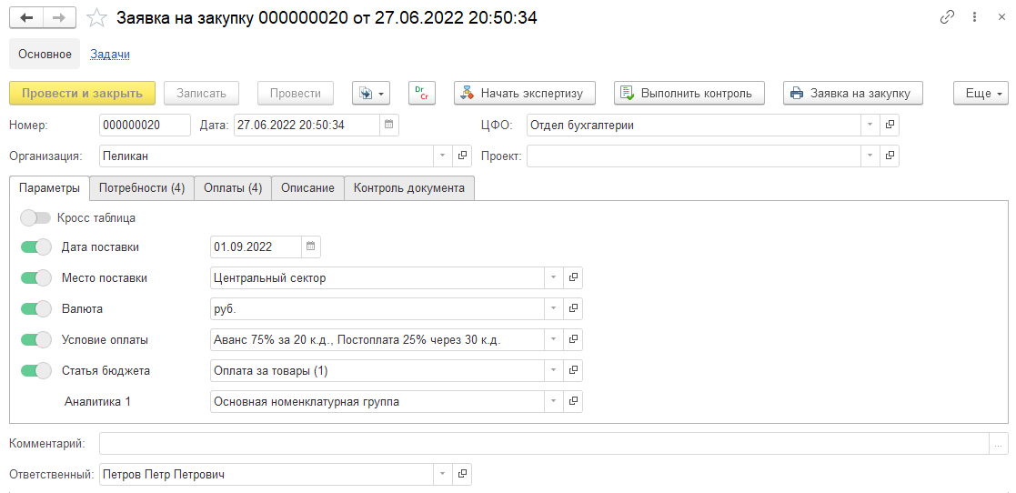
Заявка на закупку (шапка документа)
Руководитель отдела бухгалтерии нуждается в офисной технике и мебели. Согласован бюджет. Потребность оформляется заявкой на закупку. Покупка разовая, поэтому достаточно указать желаемую дату поставки. Кросс-таблицу удобнее применять при регулярной закупке.

Slide 12
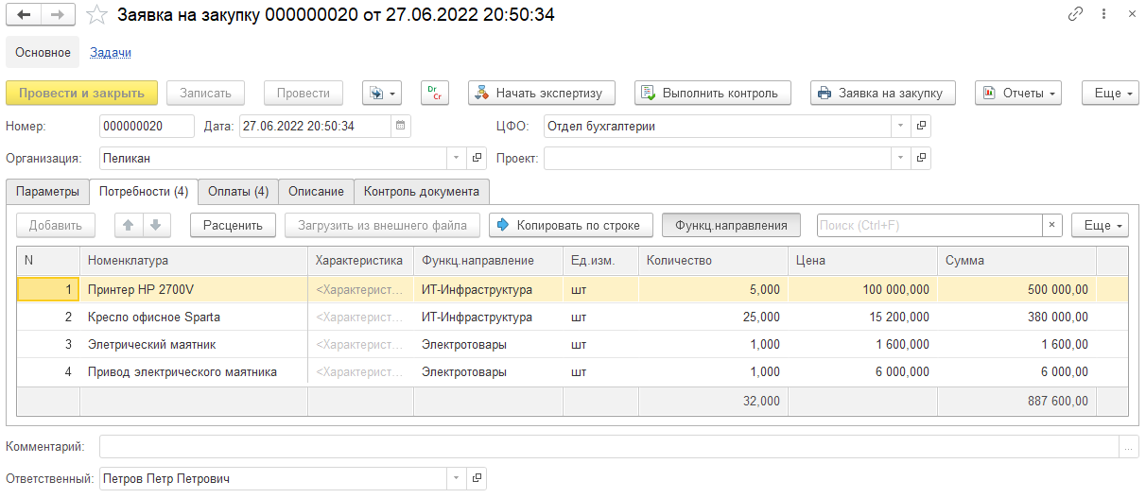
Заявка на закупку (табличная часть «Потребности»)
Расценка номенклатуры в заявке выполняется по плановым ценам, указанным в настройках подсистемы «Корпоративные закупки». Ввод цен в документе запрещен.
Пользователь не обладает компетенциями в заказываемых позициях, формирует наиболее подходящие. В комментариях указывает подробную информацию для эксперта отвечающего за функциональное направление.

Slide 13
Замена на унификаты
Унификаты – номенклатура, принятая в организации за корпоративный стандарт. Это номенклатура схожая по свойствам и характеристиками с заказываемым товаром, но как правило, другого производителя. Номенклатура, имеющая унификат, автоматически заменяются в заказе на закупку. При необходимости проинформировать руководство или Профильное ЦФО о приобретения товара без замены, достаточно установить флажок «Не заменять».
Расположение настройки:
Корпоративные закупки –
Настройка замены номенклатуры

Slide 14
Заявка на закупку (прочие данные)
На закладке Оплаты рассчитаны даты и суммы оплат по условиям оплаты
Контроль документа сигнализирует, что мы в лимите. Все хорошо ☺

Slide 15
Экспертиза потребности профильными ЦФО

Slide 16
Экспертиза заявки на закупку
Стартуем Экспертизу, появляется закладка Экспертиза.
Прервать экспертизу может инициатор в любой момент
Отправленные задачи можно отследить в Задачи и разделе Главное - Мои задачи

Slide 17
Работа Эксперта / Электротовары
Можно ознакомившись принять, отклонить с указанием причины или перейти в форму корректировки данных.
Исправлять нечего, подтверждаем.

Slide 18
Работа Эксперта ИТ-Инфраструктура
Можно ознакомившись принять или отклонить с указанием причины, перейти в форму корректировки данных.
Требуется корректировка. Переходим

Slide 19
Работа Эксперта ИТ-Инфраструктура
Эксперт: «Кресла закажем как у всех, NordWind, у них и цена меньше.
- «Можно планировать на середину июля вместе с покупкой мебели для других» подразделений»
Инициатор: в Мои задачи видит задачу от эксперта. Изменения отображаются жирным шрифтом. - «Вижу замену по креслу, цена меньше, поставят раньше. Отлично, согласна!»

Slide 20
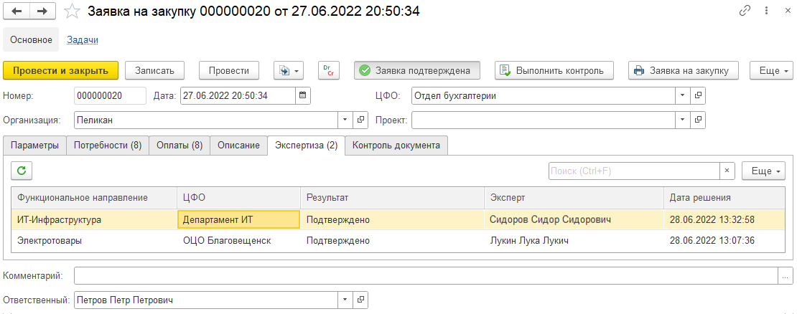
Экспертиза завершена
Только после подтверждения, заявка на закупку включается в план потребности и доступна для включения в строку плана закупок, закупочную процедуру или договор.
Если не используется экспертиза (по желанию, можно отключить), то сразу после проведения данные заявки включаются в план потребности для дальнейшей обработки.

Slide 21
Замена на аналоги

Slide 22
Помощник планирования. Общая информация
Помощник просматривает входящую потребность по всем организациям удовлетворяющим условиям отбора (Период, Субъекты 223-ФЗ), проверяет наличие возможных замен и отображает количество найденных к обработке позиций. При нажатии на цифру формируется отчет Позиции к замещению.

Slide 23
Помощник планирования. Позиции к замещению (отчет)

Slide 24
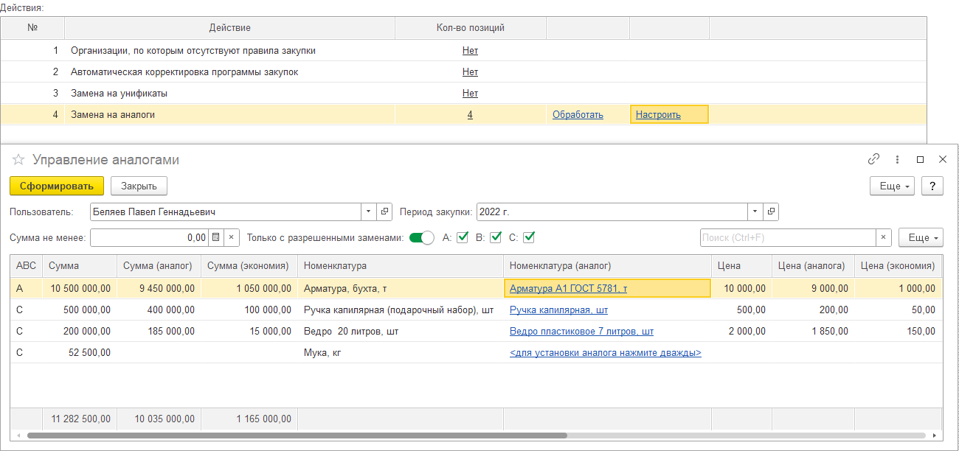
Помощник планирования. Управление аналогами
Отчет
По нажатии будут выполнены замены
Основная форма по настройке замен

Slide 25
Варианты покрытия потребности

Slide 26
Варианты покрытия запроса пользователя?
Офисную мебель отнесем на действующий договор с поставщиком.
Принтер запланируем к торгам. Будем закупать конкурентным способом «Запрос предложений»
Покрытие заявки
Проведем торги
По действ. договору
Позже решим. Одним из способов выше

Slide 27
Покрытие потребности действующими договорами

Slide 28
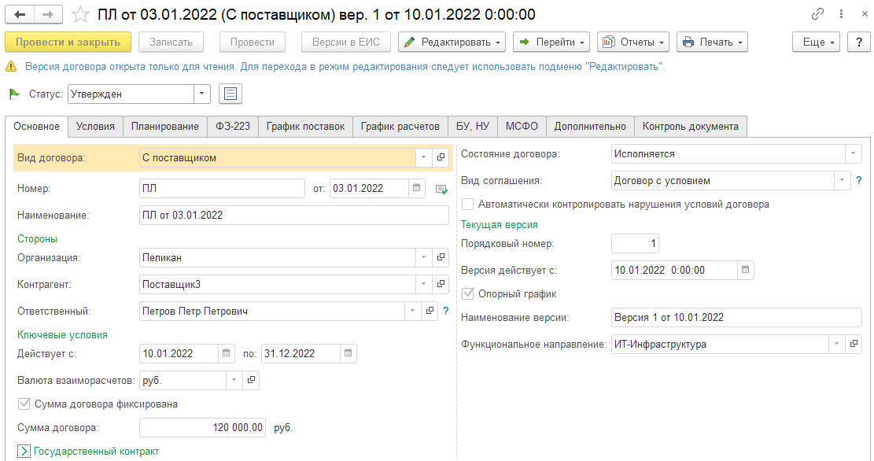
Отнесение потребности ЦФО на действующий договор (1)
Имеется действующий договор между ООО «Пеликан» с «Поставщик 3» на поставку офисной мебели. Менеджер переговорил с поставщиком, он не против расширить договор.

Slide 29
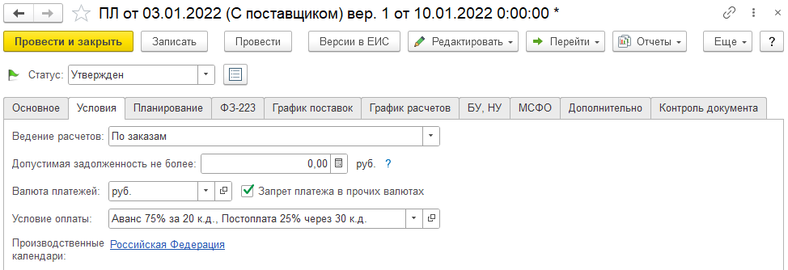
Отнесение потребности ЦФО на действующий договор (2)
Имеется действующий договор между ООО «Пеликан» с «Поставщик 3» на поставку офисной мебели. Менеджер переговорил с поставщиком, он не против расширить договор.

Slide 30
Отнесение потребности ЦФО на действующий договор (3)
1 подход. Открыть нужный договор и подобрать потребность из заявок на закупку
Потребность переносится как есть, в плановых ценах заявки на закупку. Требуется вручную привести цены к ценам по договору. Рекомендуется относить потребность на новую версию соглашения. При нарушении контроля по лимитам выполните корректировку планов и лимитов или запросите лимит заявкой на корректировку.
Верхняя табличная часть показывает свободные остатки
Верхняя табличная часть показывает свободные остатки
Нижняя табличная часть показывает данные из табличной части документа плюс подобранные

Slide 31
Отнесение потребности ЦФО на действующий договор (3)
2 подход. Использовать обработку отнесения потребности на договор.
Отбираем договор имеющий нужную номенклатуру в графике поставок и нажимаем кнопку «Перенести отобранную номенклатуру».
Номенклатура переносится на новую версию соглашения в ценах договора. Если договор не проходит контроль лимитов, следует выполнить корректировку планов и лимитов по договору.

Slide 32
Покрытие потребности с помощью конкурентных закупочных процедур

Slide 33
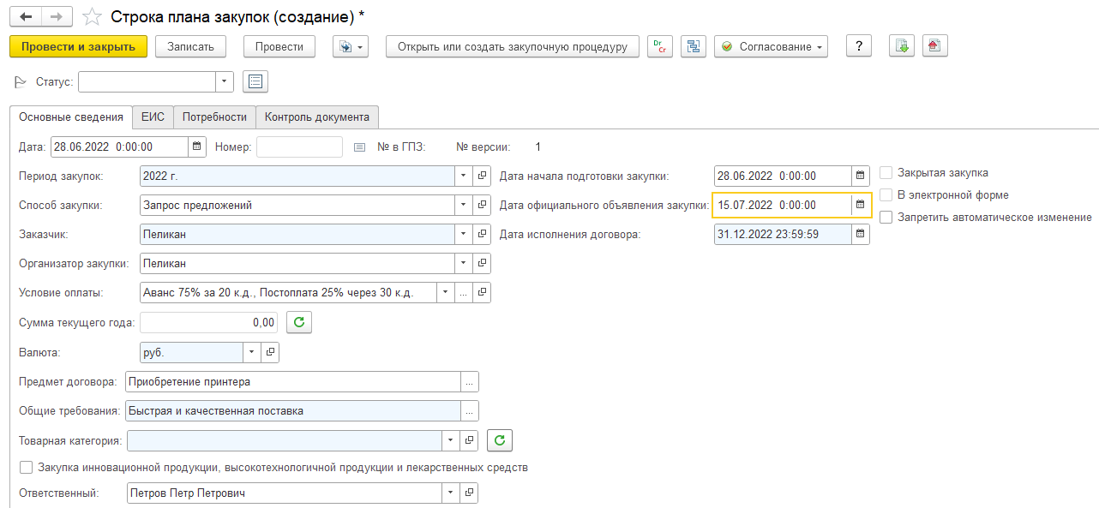
Планирование закупочной процедуры. Строка плана
Принтер будем закупать конкурентным способом «Запрос предложений». Создаем строку плана закупок и подбираем потребность из заявок на закупку. Допускается изменение НМЦ по строке плана закупок. При нарушении контроля лимитов выполните корректировку или запросите лимит заявкой на корректировку.

Slide 34
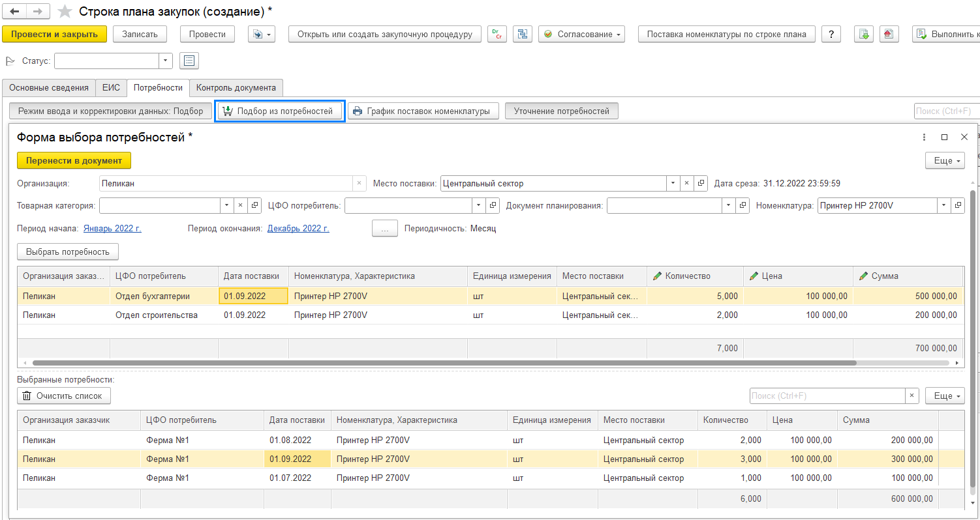
СПЗ. Подбираем потребность в табличную часть

Slide 35
СПЗ. Режим ввода и корректировки данных
Планируем закупочные процедуры принтеров всех ЦФО по месту поставки Центральный сектор.
При использовании заявки на закупку все формы работают в режиме ввода и корректировки данных
Ввод и корректировка данных выполняется только через форму подбора
В форме подбора можно уменьшать количество по позиции, есть отборы
В форме документа сводные данные по номенклатуре, собраны по периодичности закупок
Потребности ЦФО можно увидеть в форме подбора или отчете «График поставок»
Далее создаем закупочную процедуру командой Открыть или создать закупочную процедуру

Slide 36
Закупочная процедура

Slide 37
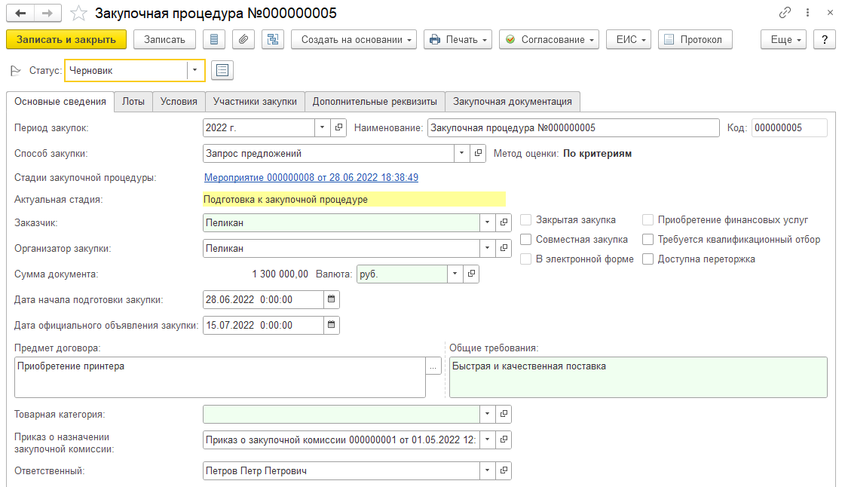
Закупочная процедура
По мере приближения к закупочной процедуре, по строке плана создаем документ Закупочная процедура и заполняем его реквизиты. Формируем закупочную документацию.

Slide 38
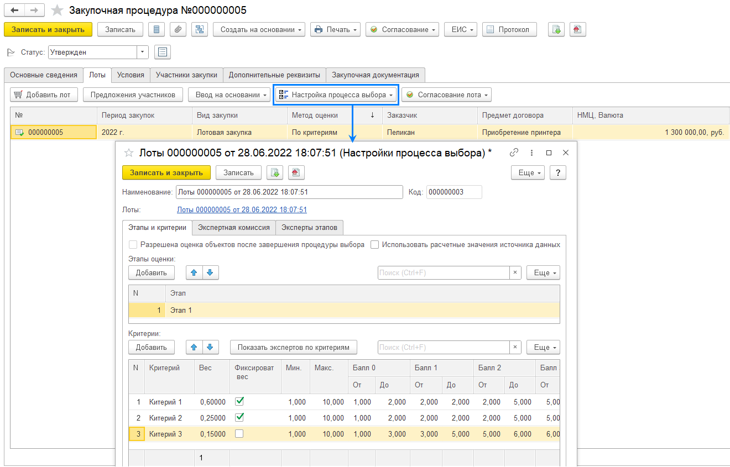
Закупочная процедура. Настройка процесса выбора
Для метода оценки по критериям следует настроить процесс выбора поставщика.
Настройка выполняется на закладке Лоты.
Эксперты заполняются из Приказа о назначении закупочной комиссии (реквизит закупочной процедуры на закладке Основные сведения)

Slide 39
Закупочная документация

Slide 40
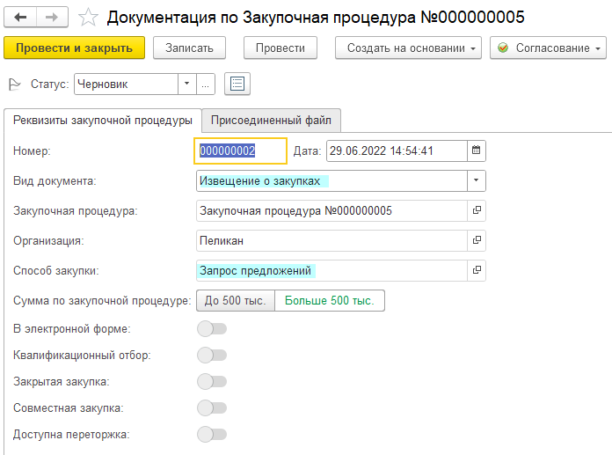
Закупочная документация. Создание
Переходим на закладку Закупочная документация и нажимаем кнопку Создать
Открывается документ Версия закупочной документации которая содержит основные реквизиты закупочной процедуры от значения которых подставляется нужный макет текста документации.
Реквизиты нельзя переопределить. Пользователь указывает только вид создаваемого документа.

Slide 41
Закупочная документация. Прикрепление файла
Можно прикрепить готовый документ документации, созданный в другой системе, например системе документооборота. Формат документации PDF, RTF, HTML

Slide 42
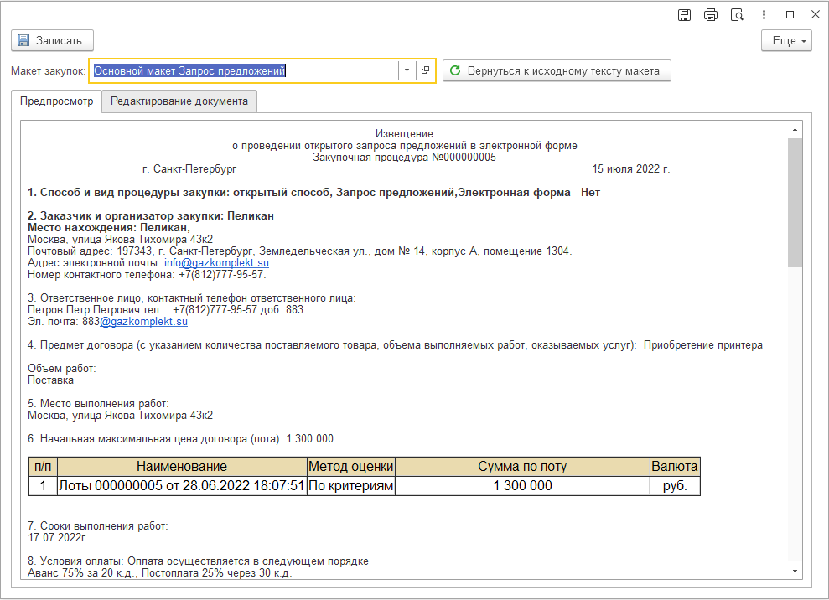
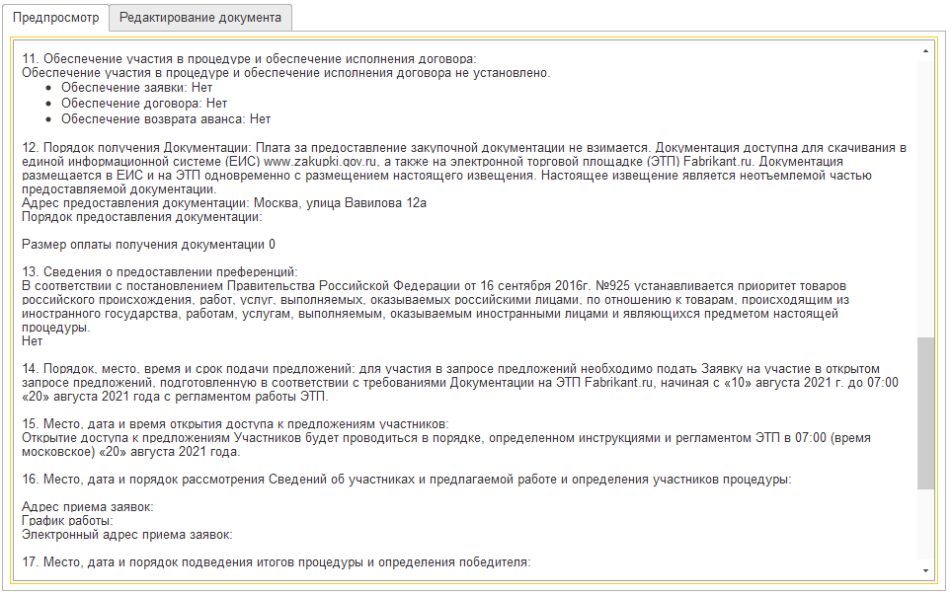
Закупочная документация. Создание по шаблону

Slide 43
Предложения участников

Slide 44
Предложения участников

Slide 45
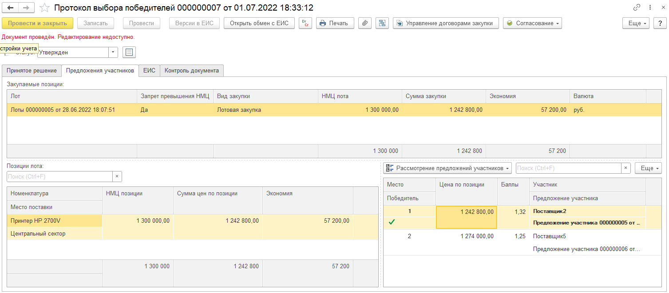
Протокол выбора и создание договора

Slide 46
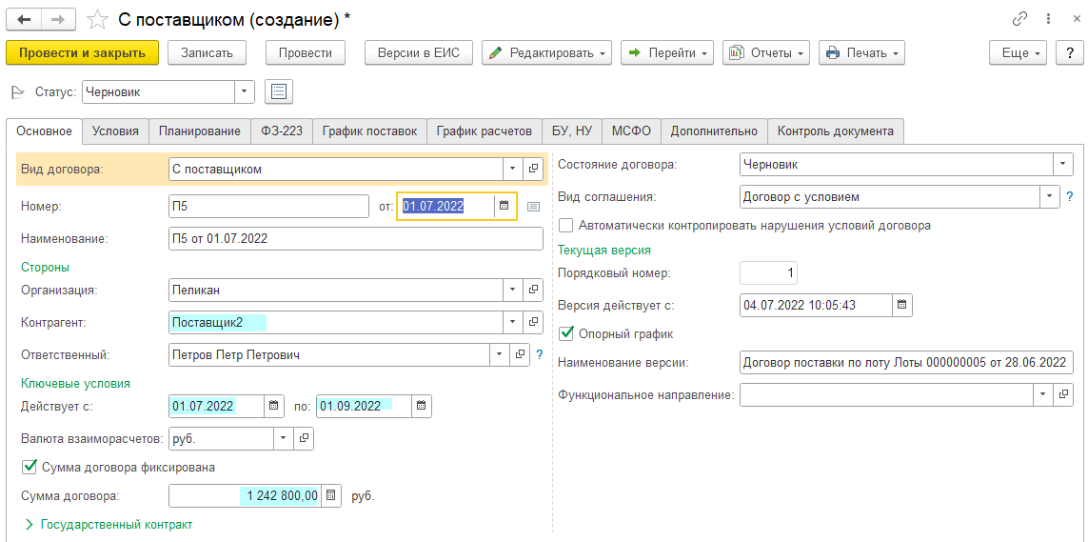
Договор с поставщиком. Основное

Slide 47
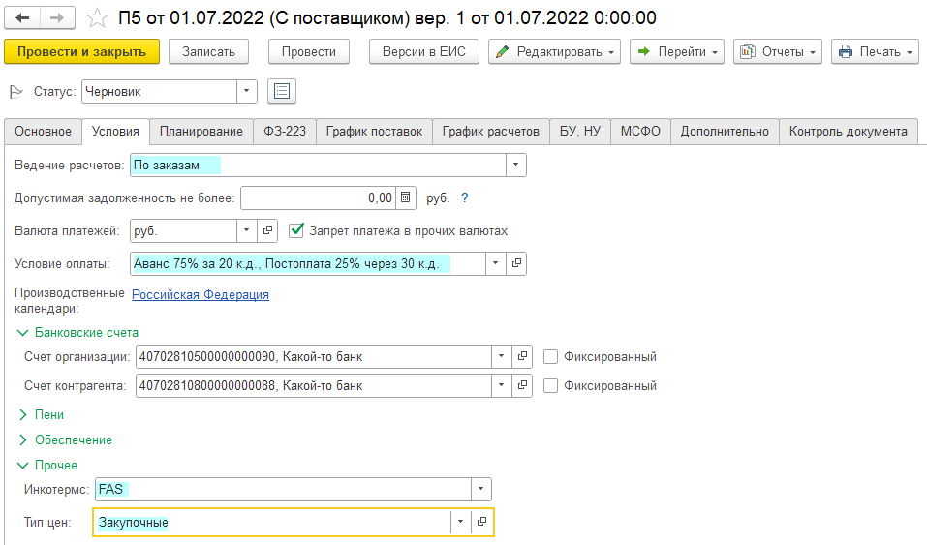
Договор с поставщиком. Условия

Slide 48
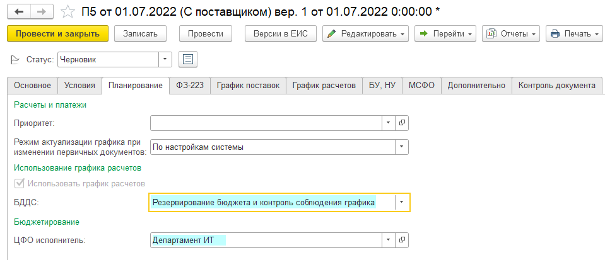
Договор с поставщиком. Планирование

Slide 49
Договор с поставщиком. График поставок

Slide 50
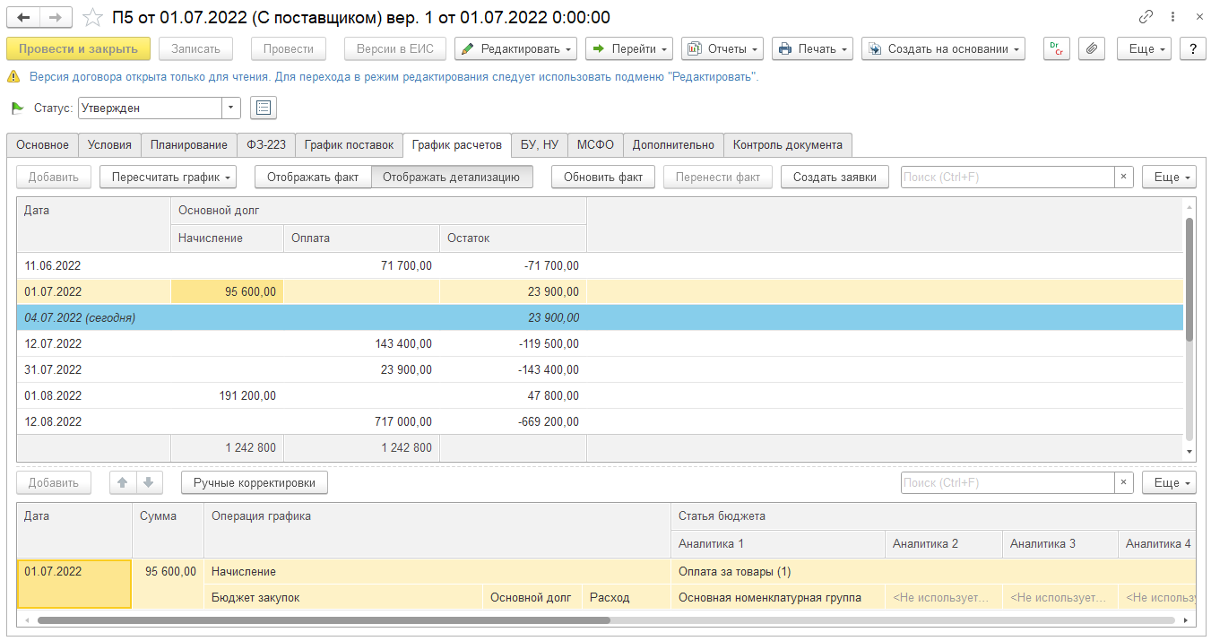
Договор с поставщиком. График расчетов

Slide 51
Подтверждение объема закупок ЦФО

Slide 52
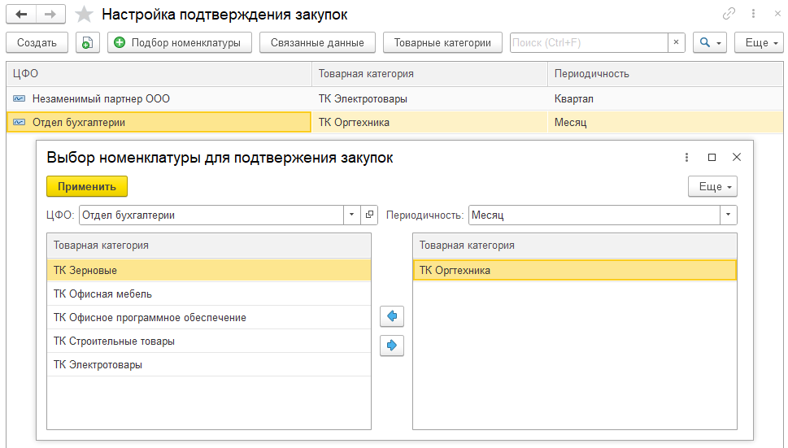
Подтверждение объема поставки
Сотрудник ЦФО может регулировать объем заказа поставщику по отдельным номенклатурным позициям и товарной категории по периоду договора на указанном горизонте (периодичность).
Настройка вводится по товарной категории. Вся номенклатура данной категории будет контролироваться в заказе поставщику на объем заказа, подтвержденного ЦФО.

Slide 53
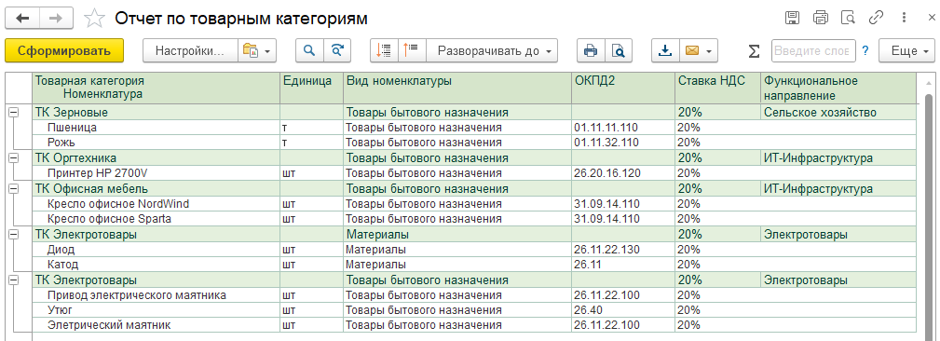
Подтверждение объема поставки

Slide 54
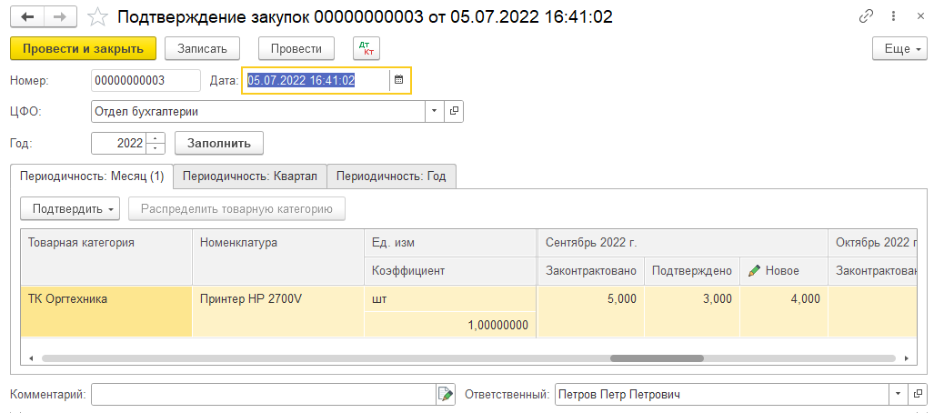
Подтверждение объема поставки
Законтрактовано – данные по всем договорам (график поставки договора)
Подтверждено – ранее подтвержденное количество.
Новое – количество, подтверждаемое данным документом.
Сотрудник ЦФО может вводить документ ежедневно, постепенно уточняя необходимое количество товара к заказу поставщику. Удобно использовать, когда договор содержит большие объемы поставки, а требуется выбирать объем заказами по мере текущей потребности или наличия денег на оплату заказа.

Slide 55
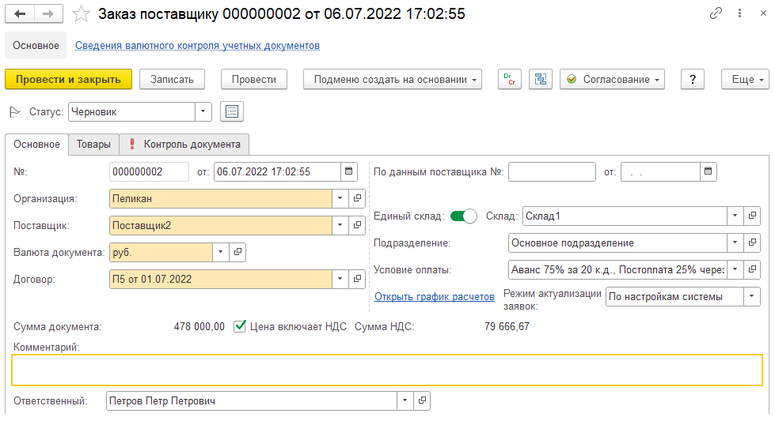
Заказ поставщику

Slide 56
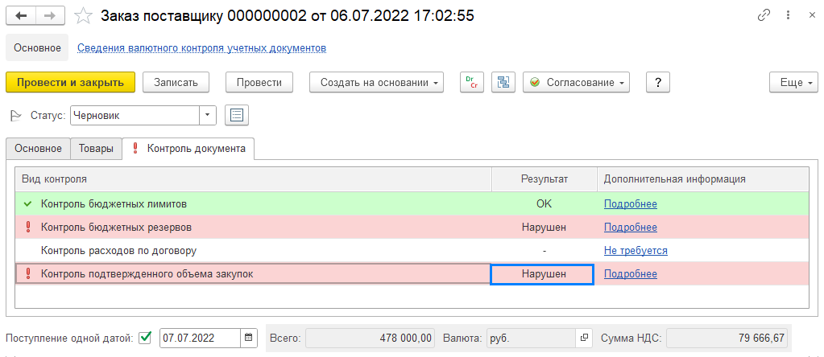
Контроль объема закупок

Slide 57
Контроль подтвержденных объемов

Slide 58
Исполнение договора

Slide 59
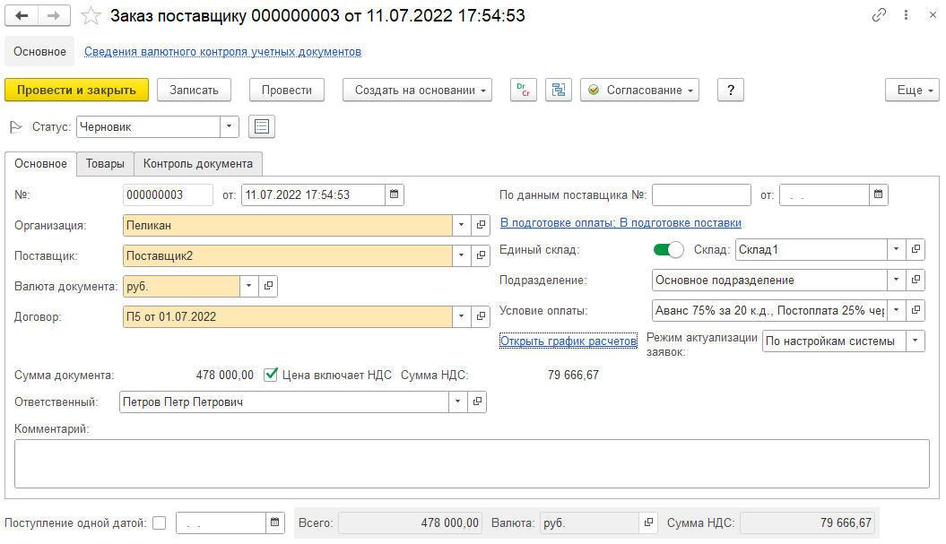
Заказ поставщику

Slide 60
Состояние оплаты и поступления по заказу поставщику

Slide 61
Заказ поставщику. Товары. Контроль документа

Slide 62
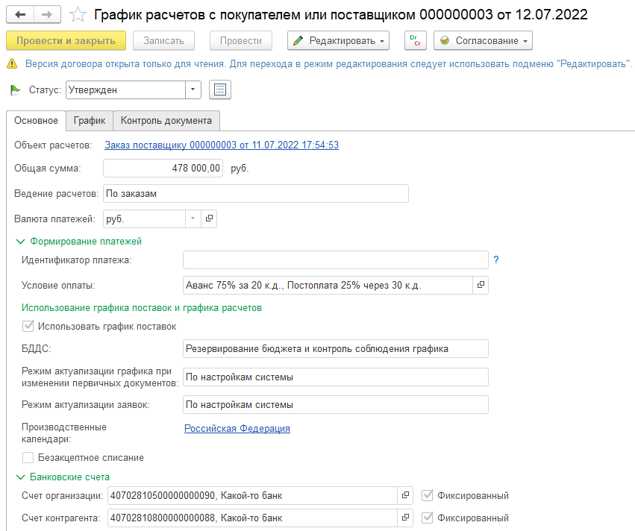
График расчетов по заказу поставщику

Slide 63
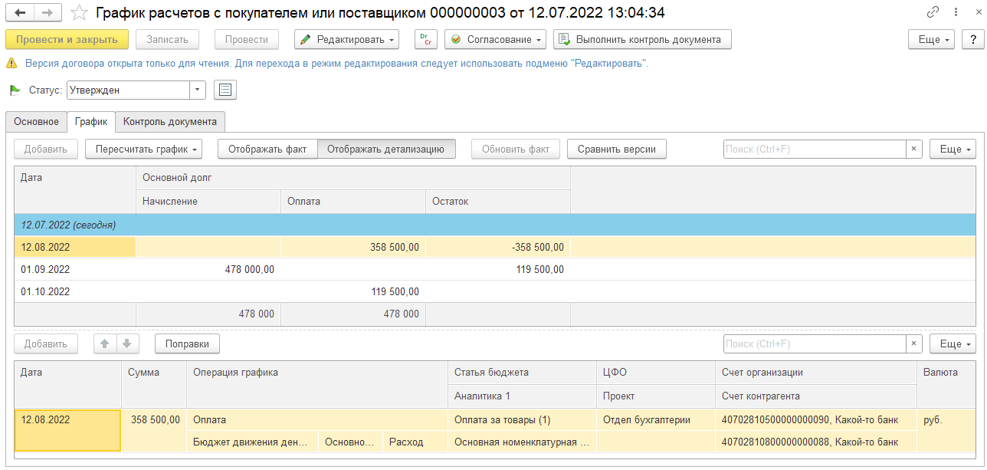
График расчетов по заказу поставщику

Slide 64
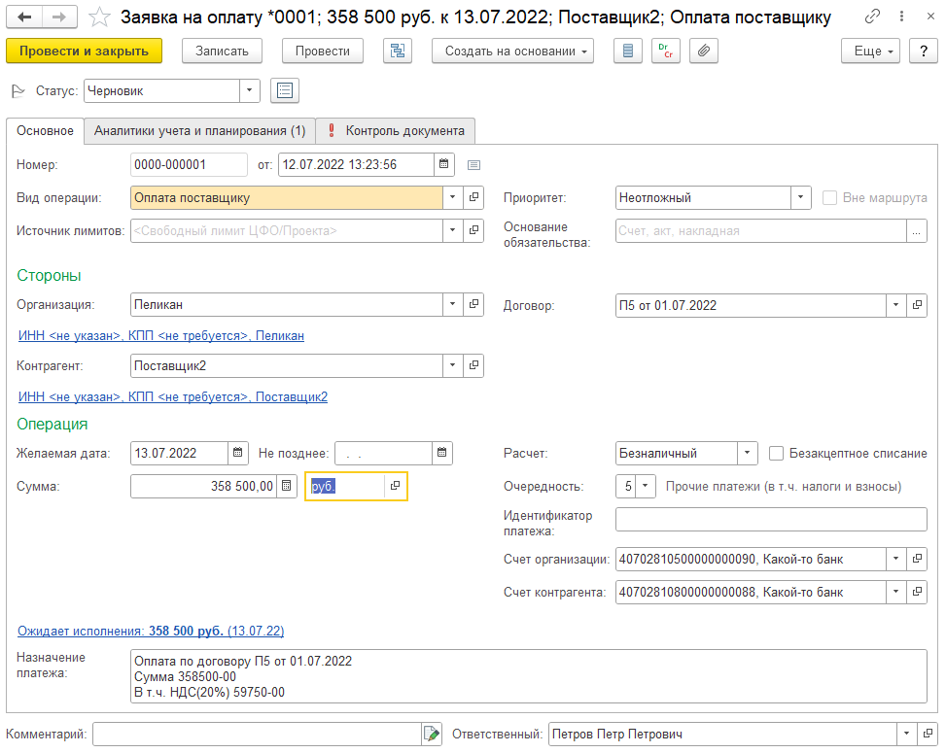
Оплата авансового платежа по заказу поставщику

Slide 65
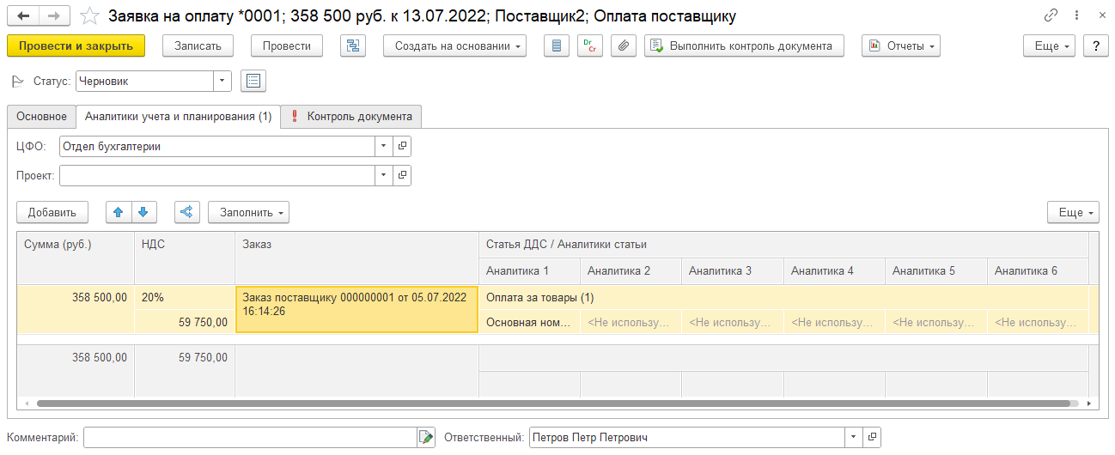
Оплата авансового платежа по заказу поставщику

Slide 66
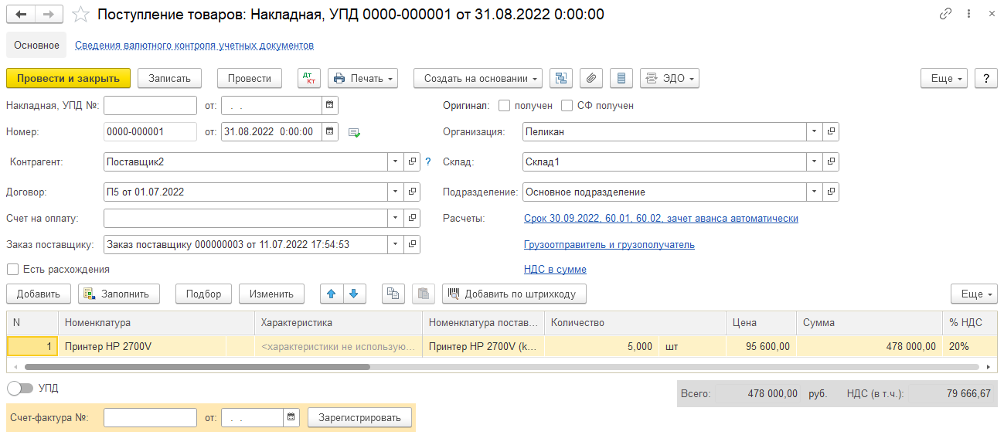
Поступление товаров

Slide 67
Анализ обеспечения потребностей

Slide 68
Обеспечение ЦФО

Slide 69
Передача товаров ЦФО потребителю

Slide 70
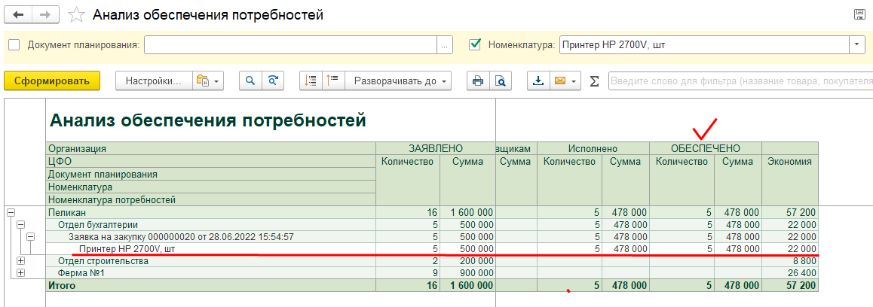
Обеспечено

Slide 71
Оценка поставщиков

Slide 72
Общая схема
Функциональное направление
Задача
Главный
Строительный сектор
Срочно вручную
Мероприятие по оценке поставщиков
Задача
Задача
Договор 101 ООО «Ромашка»
Задача
Обычно
Договор 102 ООО «Василек»
Договор 103 ООО «Астра»
Настройка оценки поставщиков
Организация
Критерий1
Критерий2
Критерий3
…
Поставщик1
Поставщик2
Поставщик3
…
Регламентное задание
Функциональное направление
Задача! Оценивать поставщиков
Организация: Королевство Дорна
ФН: Строительный сектор
Частота: каждый квартал
Глубина анализа: квартал
Аналитики
Глубина анализа
Периодичность
Статистика

Slide 73
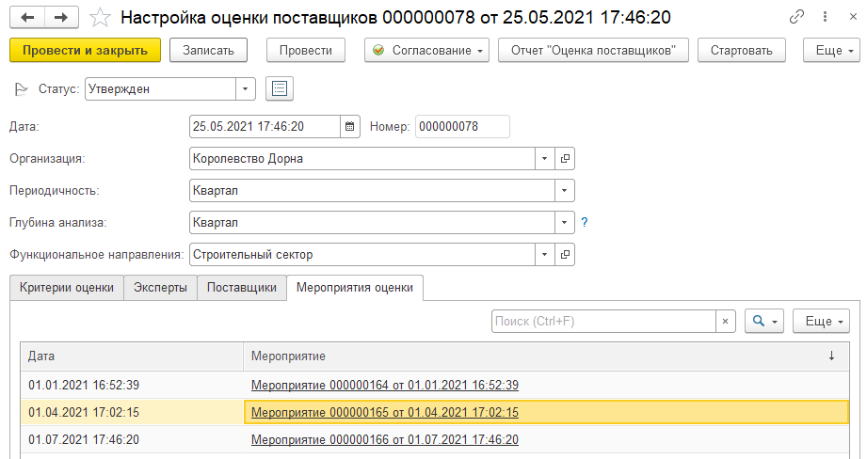

Slide 74
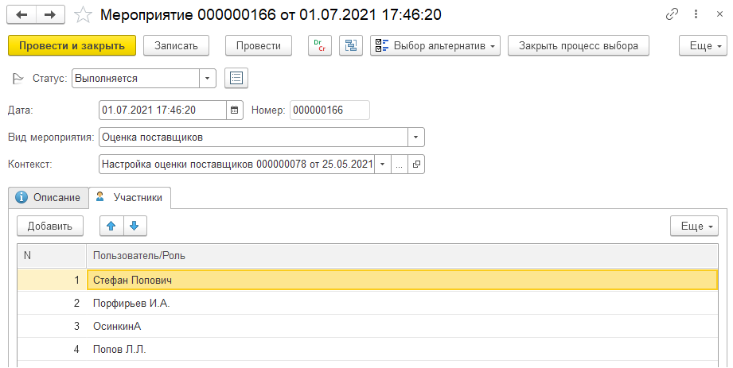

Slide 75
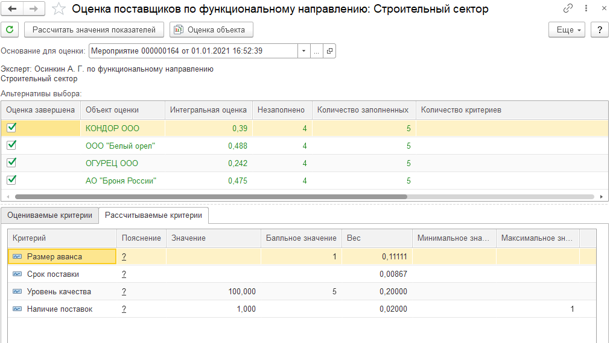
Оценка поставщика экспертом

Slide 76
Интегральная оценка

Slide 77
Визуальный анализ качества работы поставщиков

Slide 78
Дополнительная информация
Общие вопросы CPM@1c.ru
Партнерский форум https://partners.v8.1c.ru/forum
Хотлайн 1С v8@1c.ru
Неофициальный канал в Телеграм https://t.me/CPMRussia
Сайт 1С:ERP.Управление холдингом: https://v8.1c.ru/cpm-erp/
Презентации https://v8.1c.ru/cpm-erp/poleznye-materialy/presentations/
Видео: https://v8.1c.ru/cpm-erp/poleznye-materialy/video/
Сайт 1С:Управление холдингом: https://v8.1c.ru/cpm/
Презентации https://v8.1c.ru/cpm/poleznye-materialy/presentations/
Видео: https://v8.1c.ru/cpm/poleznye-materialy/video/
Наиболее интересные внедрения: https://v8.1c.ru/cpm/istorii-uspekha/
Канал линейки продуктов «1С:Управление холдингом» на YouTube

